Slide 1
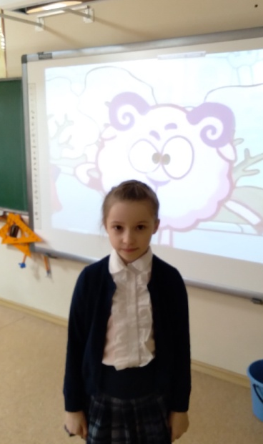
Беседа с обучающимися 1 «А» класса

Slide 2
